Slide 1
物资管理使用操作培训
（2023年度）

Slide 2
培训提纲
1
OA系统的安装登录
2
物资基础知识介绍
3
流程应用介绍
CONTENTS
4
注意事项

Slide 3
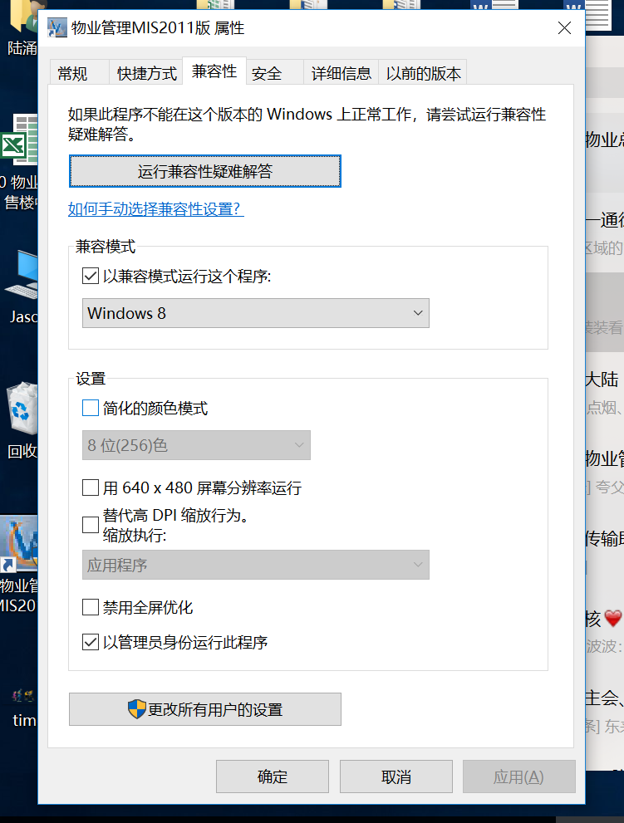
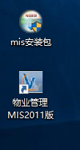
一、OA系统安装登录
1、OA系统电脑版安装
安装时注意在属性—兼容性中勾选相关选项，安装完成后见“图二”
图一
图二

Slide 4
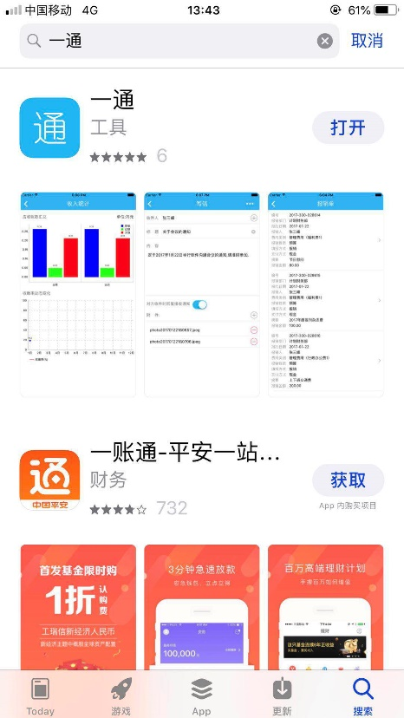
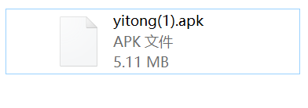
一、OA系统安装登录
2、OA系统手机版安装
手机版仅限于审批，立项申请及审批后文件无法查阅！！！
安卓版手机
苹果手机版
通用地址

Slide 5
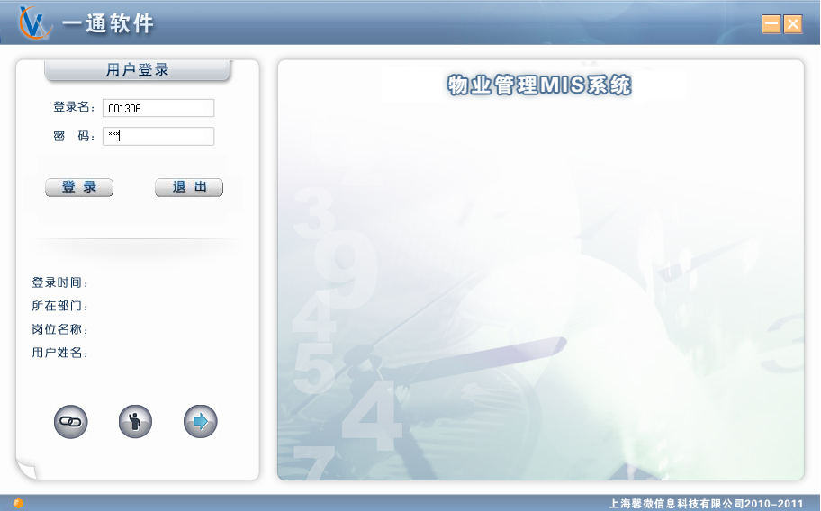
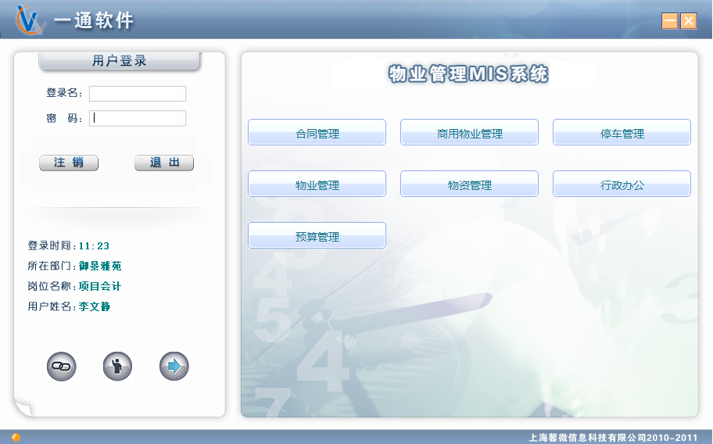
一、OA系统安装登录
OA系统登录
输入账号、密码
登录后

Slide 6
二、出入库流程
库存
库存不足
采购申请 （自行采购）
领用处理
采购申请 审批
生成OA行政办公文件
库存充足
OA审批通过
入库处理
退料处理
领料处理（出库）
采购任务单管理自动生成采购单
领用处理
入库处理
生成报销单
采购付款处理
采购情况 管理
领料处理（出库）

Slide 7
三、临时物品流程
入库处理

Slide 8
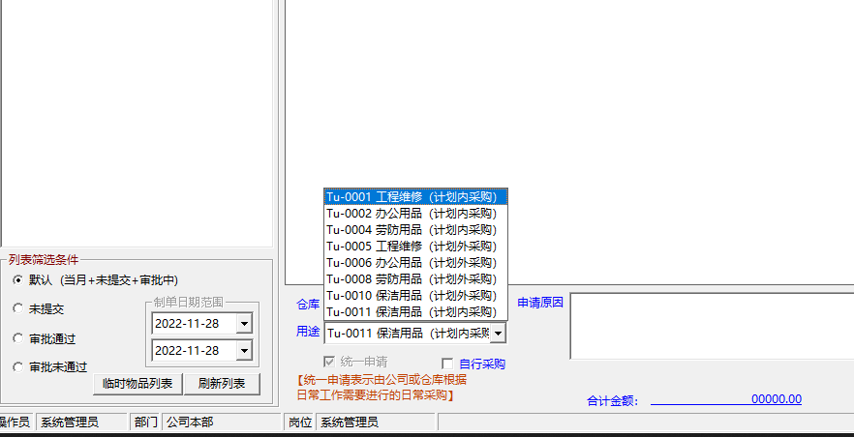
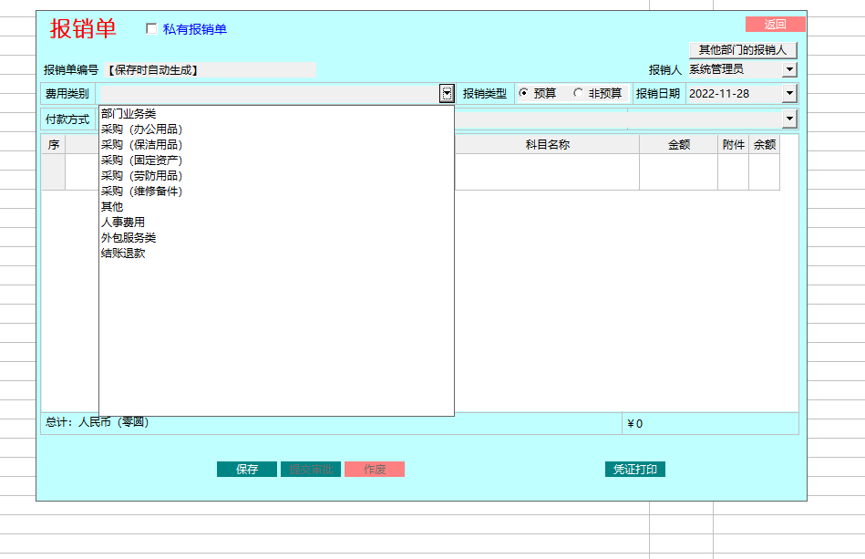
四、物资采购系统基础知识
2、采购申请用途分为4类（工程维修、办公、劳防、保洁）

Slide 9
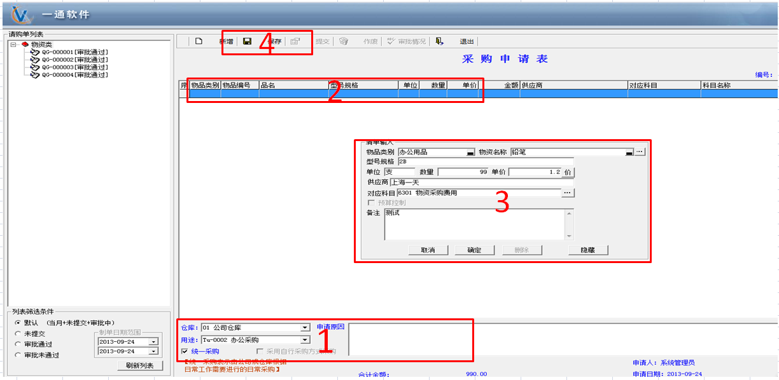
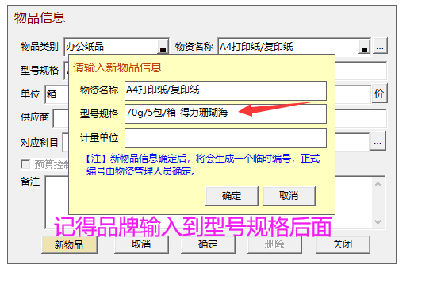
五、采购申请
2. 点击 新增 按钮（红字边框部分），进入如下界面：
依次输入 用途，仓库，采购方式，申请原因（红字边框1部分）
输入完成，进入如上界面：
如输入无误，可以点击提交，生成OA行政办公文件
在软件界面依次点击 处理，采购申请，进入如下界面：
PS：
1.有确定使用人员的采购为自行采购（采购物品只能被申请人员领用）
没有确定使用人员的采购全部为统一采购
双击表体物品类别（红字边框2部分），系统弹出清单输入（红字边框3部分）
在清单输入窗体，选择好 本次领料申请的物品类别，物品名称，数量，
对应的财务科目以及备注等信息后，点击 确定 完成清单输入（红字边框3部分）【如果添加的是新物品，则备注信息里面必须填写物品类别】
如果库里面没有这个物品，则要点击新物品如右图添加临时物品（记得品牌输入到型号规格后面），最后点击保存之后会产生一个临时编号，提交至行政办公里面产生一个通知文件，让行政办曾菊老师来确认该物品的实际编号，待行政部曾老师确认为正式物品编号之后，该张请购单会自动把临时编号替换成正式编号，方可提交。
2.有合格供方报价单的存货可以直接 价 标记进行 合格供方采购。
3.申请原因栏需要填写，否则会被退回
4.每月20日（含）前提交下个月的临时物品申请，遇节假日顺延

Slide 10
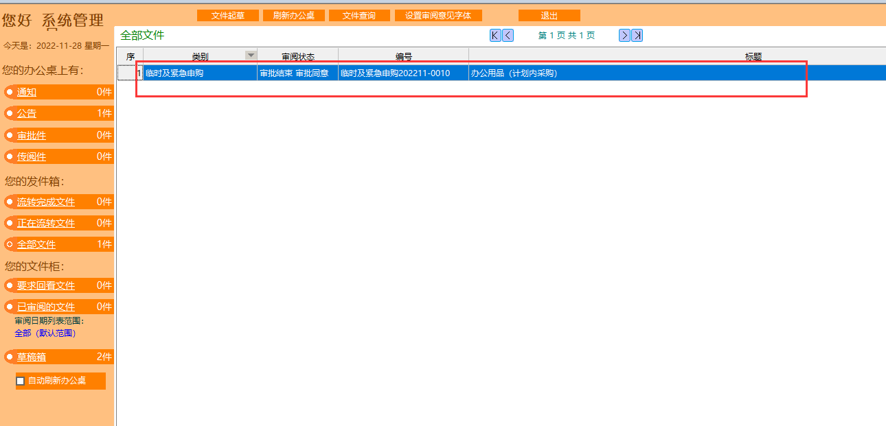
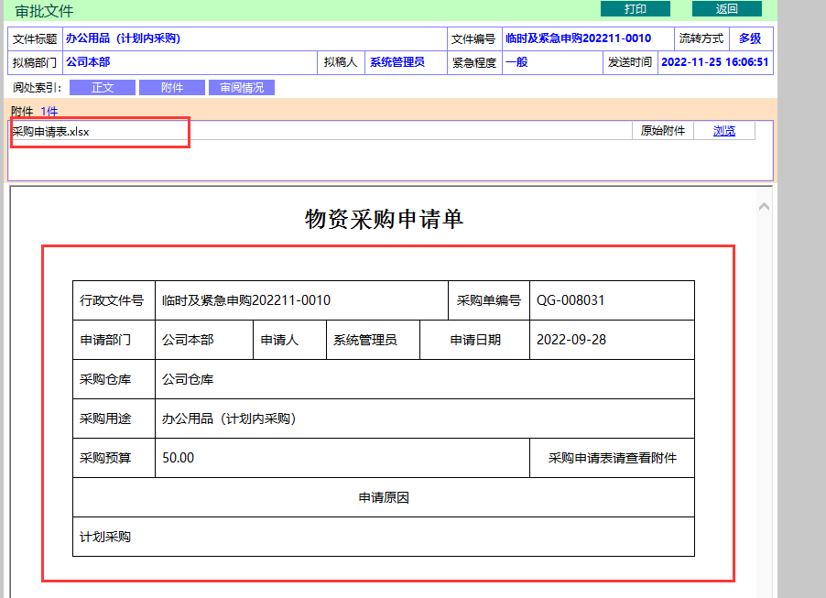
六、生成OA行政文件审批
1.在登录界面点击行政办公模块，点击办公，进入如下界面：
点击生成好了OA文件，可以查看自动生成的附件清单及主体表单进行审批处理

Slide 11
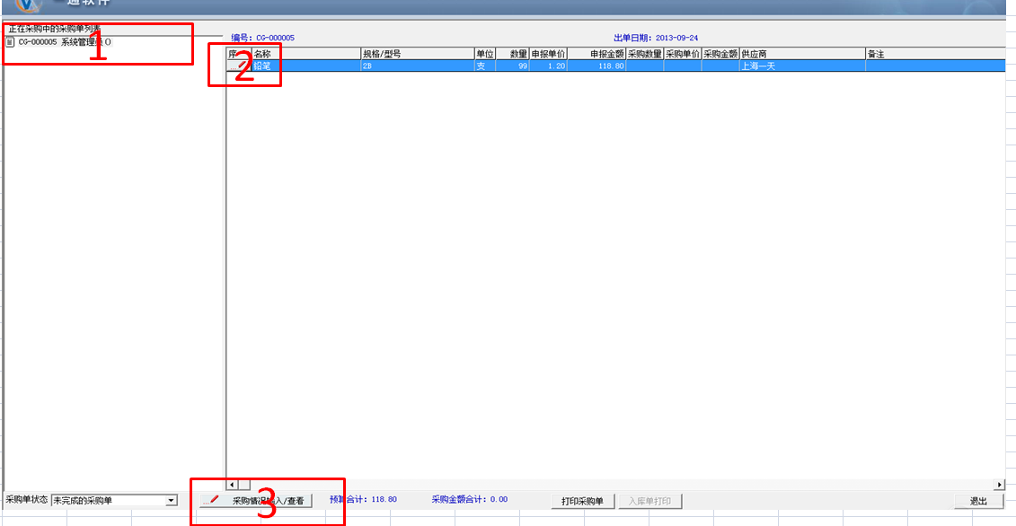
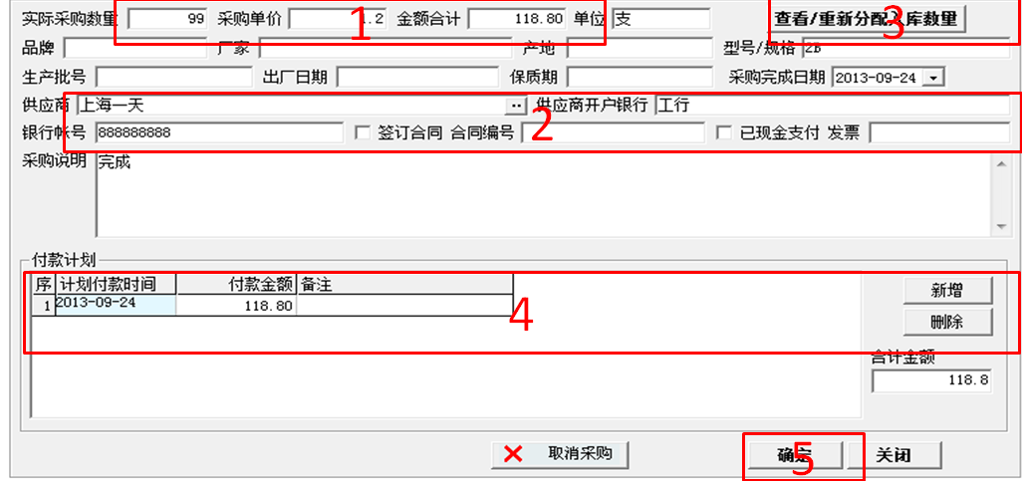
七、采购情况管理
点击采购管理，采购情况管理，进入如下界面：
点击左侧待选的采购单据列表（红字边框1部分）
点击右侧显示单据明细前面的 序号列（红字边框2部分）
点击下方 采购情况输入/查看（红字边框3部分）
依次输入：
实际采购数量，采购单据，采购金额合计（红色边框1部分）
供应商，供应商开户银行，银行账号，发票号等，已现金支付 勾选 已现金支付（红色边框2部分）
PS：如实际采购数量与申请采购数量不一致，需重新分配 入库数量 与 实际采购数量 一致。
点击 查看/重新分配入库数量（红色边框3部分）
有付款计划的可在下方维护付款计划（红色边框4部分）
PS：金额必须与红色边框1部分的 金额合计 保持一致

Slide 12
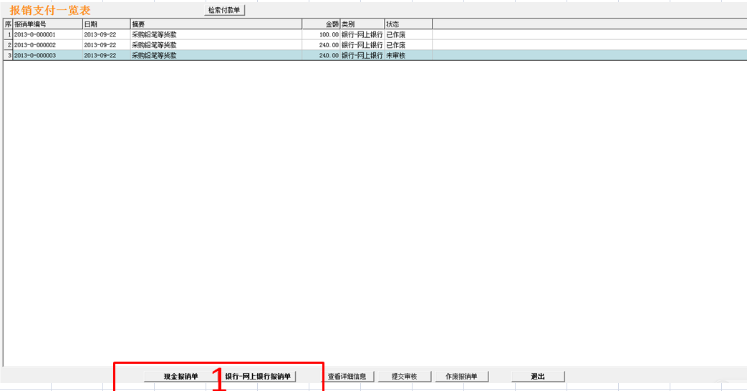
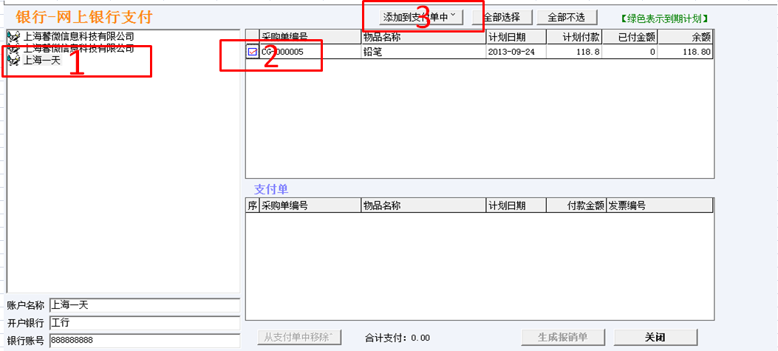
八、采购付款处理
点击 银行—网上银行报销单，进入如下界面：
在左侧列表中点击本次申请报销的付款单据（红字边框1部分）
勾选 右侧显示单据的报销明细（红字边框2部分）
点击 添加至支付单中（红字边框3部分）
点击采购管理，采购付款管理，进入如下界面
根据采购付款计划中的付款方式，选择对应的报销单
（现金支付为现金报销单，其余为银行—网上银行报销单）（红色边框1部分）
PS、添加完成后，点击 生成报销单（红色边框1部分）
点击 是 完成报销单生成（红色边框2部分）
报销单生成完毕后，不要直接提交报销单，要回到行政办公里面去修改相关信息提交

Slide 13
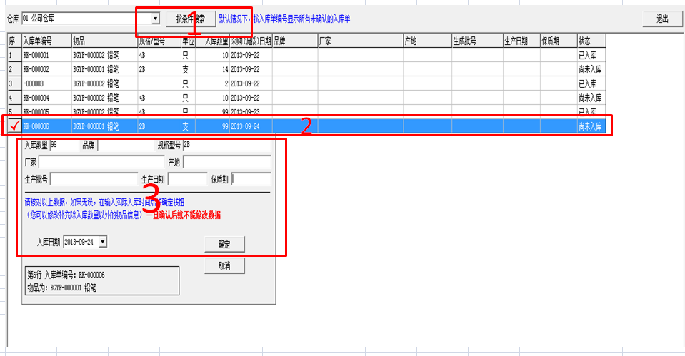
九、入库处理
点击仓库管理，入库管理，进入如下界面
PS、点击 按条件检索，检索出待处理的单据（红色边框1部分）
选择状态为待入库，本次需入库的单据，点击明细前面的 序号列（红色边框2部分）
输入 本次入库数量，信息 后，点击 确定 按钮（红色边框3部分）
确认无误后完成，最后导出入库单。

Slide 14
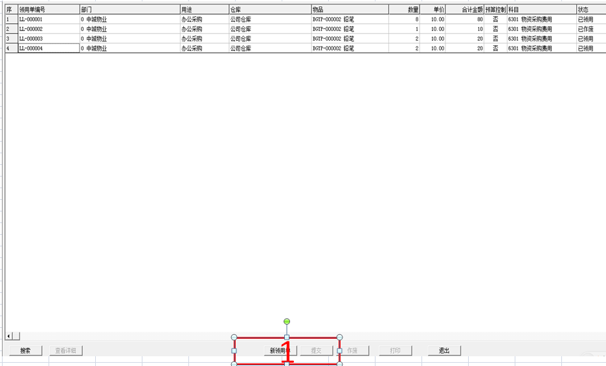
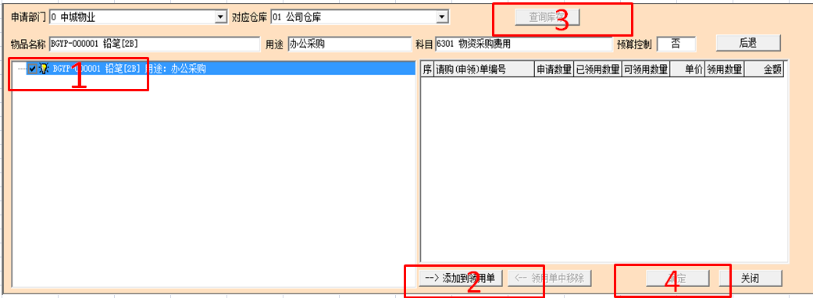
十、领用处理
点击 新领用单（红色边框1部分），进入下界面：
在界面左侧 勾选 本次领用物品（红色边框1部分）
点击 添加至领用单（红色边框2部分）
点击处理，领用处理，进入如下界面：
PS、点击 查看库存 可以检查当前物品库存量（红色边框3部分）
如库存满足，直接点击 确定 完成领料（红色边框4部分）
最后导出领用出库单

Slide 15
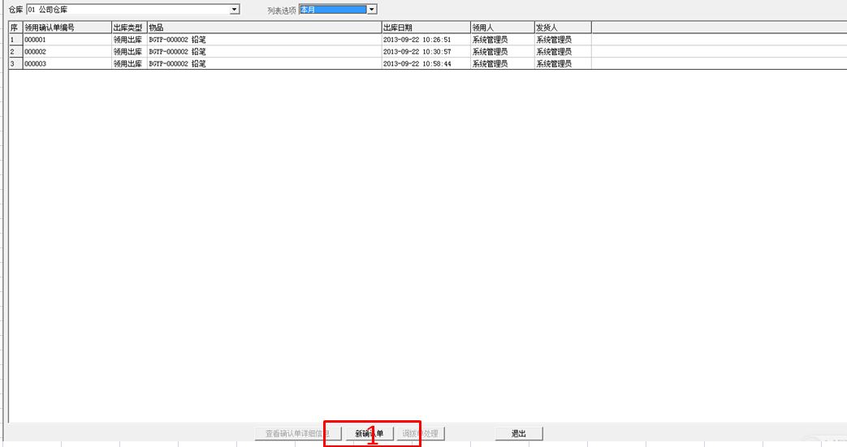
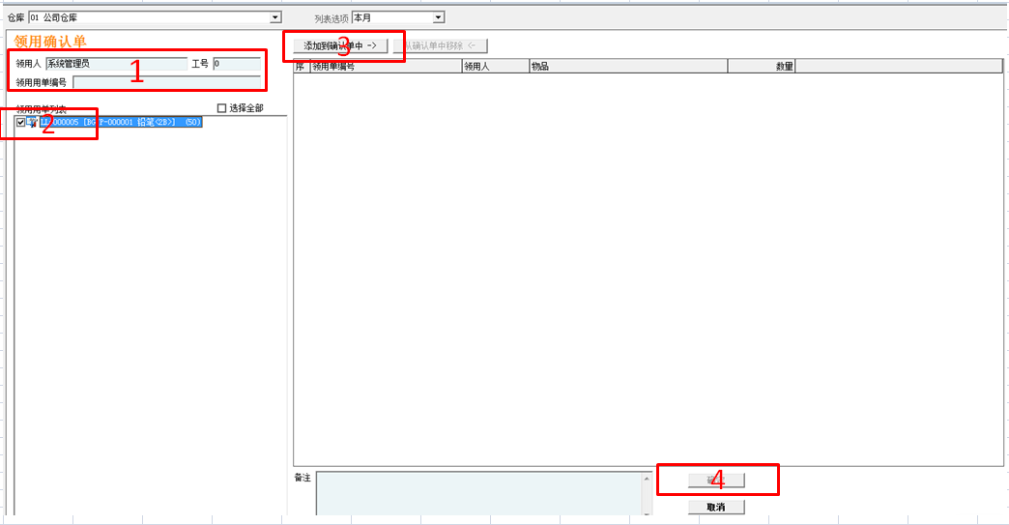
十、领料处理（领料出库）
点击仓库处理，领料处理，进入如下界面：
点击 新确认单（红色边框1部分），进入如下界面：
PS、输入领用人或者领用单据信息进行检索（红色边框1部分）
在检索结果中，勾选 本次出库单据（红色边框2部分）
点击 添加到确认单中（红色边框3部分）
添加完成后，点击 确认 按钮（红色边框4部分）

